Slide 1




Digital · Transformation · Talent
数字化 · 变革 · 人才
SD (Sales and distribution) 销售模块概览
Digital · Transformation · Talent
数字化 · 变革 · 人才
2019-2-27

Slide 2

日程
整体流程
SAP SD与 MM, PP, FICO 无缝集成
组织架构
主数据
主要模块流程
信息系统

Slide 3
SAP 后勤整体处理流程
ＭＭ：采购管理
PP :生产计划管理
ＳＤ：销售管理
供货商
销售计划
客户
询价
请购单
需求管理
物料预测
MRP
询价
报价
核发
计划订单
报价
核发
采购单
T R
生产工单
订单
T R
生产控制
收货
ＭＭ：库存管理
交货
ERS
进货
库存管理
出货
核对发票
开立发票
仓库管理
ＦI
LIS
ＦI
ＧＬ
采购/库存/生产/品质/销售分析
ＧＬ
Ａ/Ｐ
Ａ/M
Ａ/Ｒ
C O
3
CO-
OM
CO-
OM
CO-
OM
CO-
ＰＣ
CO-
OM
CO-
ＰA
CO-
OM
CO-
OM

Slide 4
SD 模块流程
销售
询价
报价
物
料
管
理
销
售
信
息
系
统
免费订单
后续免费
订单
销售
订单
退货
合同
RMB
出货
出货
开票
借方凭证
发票
贷方凭证
财 务 会 计

Slide 5
日程
整体流程
组织架构
销售组织、分销渠道、产品组、工厂
主数据
主要模块流程
信息系统

Slide 6
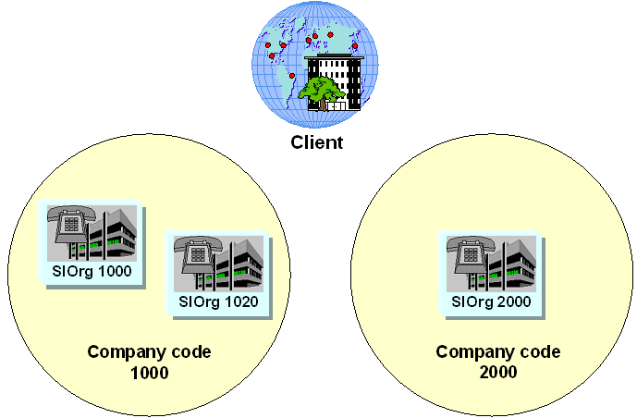
SD 组织架构
销售组织（Sales Organization）
销售和分销产品的组织单元。每个销售组织代表一个行政上的销售单元。
可以通过销售组织完成区域性的市场的划分。每个销售事务都是在某个销售组织内部进行。
客户端
销售组织
销售组织 2000
销售组织
科顺总公司代码
顺德公司代码

Slide 7
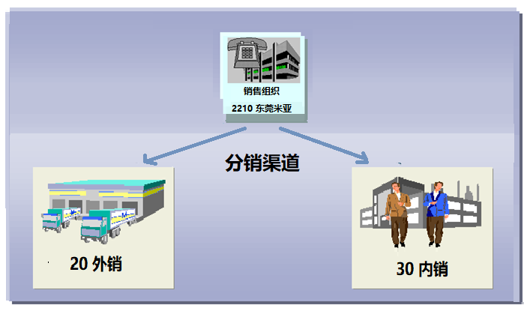
SD 组织架构
分销渠道（Distribution Channel）
物料或服务借以抵达客户的渠道。例如批发、零售和直销。
可以将一个分销渠道分配给一个或多个销售组织。客户可以从多个分销渠道得到交货。
物料主记录会使用不同的销售组织和分销渠道视图来维护，这样就可以访问不同的数据，例如交货工厂。
2000 顺德
直售
批发

Slide 8
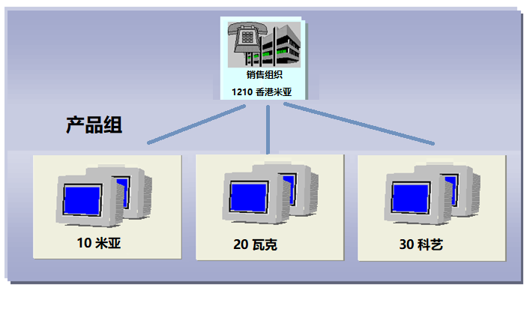



SD 组织架构
产品组（Division）
若干有共同特性的产品的组合， 市场特性、 价格特性、 运输特性，可以分派给一个或多个销售组织。
2000 顺德
防水卷材
防水涂料
密封胶

Slide 9
产品组-举例
销售组织
顺德科顺
2000
产品组
10
防水涂料
20
防水卷材
30
密封胶
40
瓷砖胶
50
填缝剂
60
防水胶

Slide 10
SD 组织架构
销售区域 (Sales Area)
由以下三项因素确定：
销售组织
分销渠道
产品组
销售组织、分销渠道和产品组的每一种组合，都将形成一个独立的销售区域。
将公司销售部的组织特性和客户联系起来
销售文档、装运文档和开票文档都会分配到一个销售区域里。
可以用于统计分析、确定价格、权限控制等

Slide 11
SD 组织架构-科顺
销售组织
顺德科顺2000
广州科顺2210
分销渠道
直发
10
批发
20
电商
30
产品组
防水涂料10
防水卷材20
密封胶
30
防水涂料10
防水卷材20

Slide 12
SD 组织架构
销售办公室和销售组
销售办公室：负责一个地区，管理一个或多个销售领域。
销售组从属于销售办公室。
销售区域
销售办公室
2000 顺德办事处
销售组
销售组
001 销售组
002 产品开发组

Slide 13
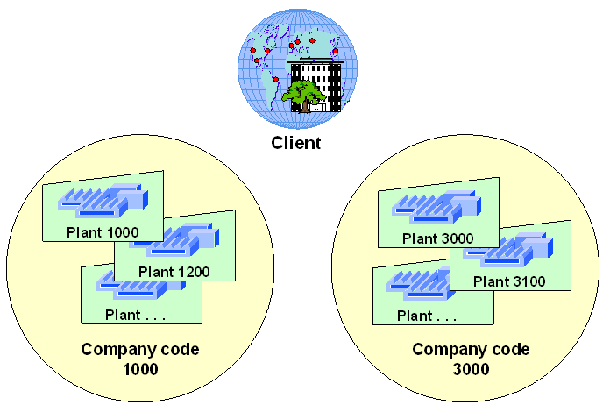
SD 组织架构
工厂(Plant)
工厂是在物料管理中定义的一个实体。
代表着保管生产设备或库存的地点，它生产产品、提供服务，或为销售部门制造产品。
客户端
公司代码
公司代码

Slide 14
SD 组织架构-科顺
公司代码
顺德科顺
2000
广州科顺
2210
销售组织
顺德科顺2000
广州科顺2210
分销渠道
直发
10
批发
20
电商
30
产品组
防水涂料10
防水卷材20
密封胶
30
工程防水50
民用防水60

Slide 15
日程
整体流程
组织架构
主数据
客户、物料、价格
主要模块流程
信息系统

Slide 16
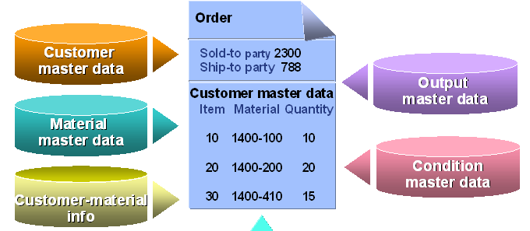
SD主数据
主数据的特点：
企业在运作过程中必须使用的基本数据。
长期存储在数据库中，集中存储，并且可以在各级组织结构维护和使用，各模块共享
订单
客户主数据
售达方
送达方
打印主数据
物料主数据
客户主数据
物料项目数量
条件主数据
客户物料信息

Slide 17
SD主数据-物料主数据
基础数据
采 购
St
t
需求计划
销 售
A
工厂/库存地点
的库存
物料
B
主数据
工作排程
会 计
质量管理
库 存
仓库管理
分 类

Slide 18
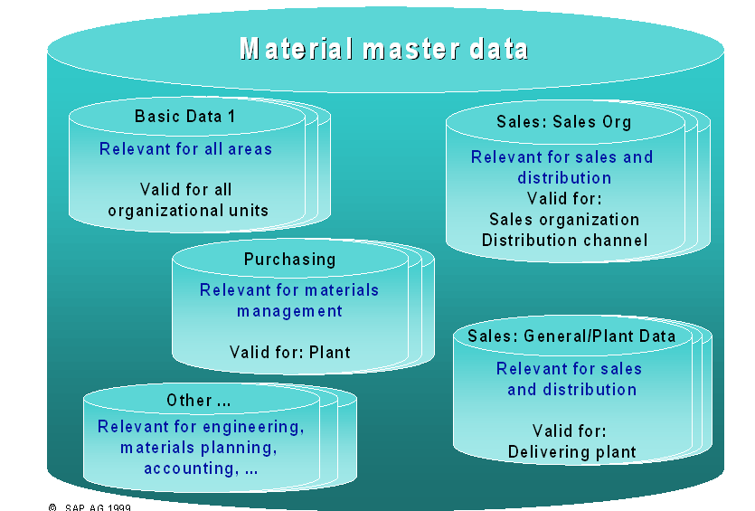
SD主数据-物料主数据
物料主数据
有关整个区域
对所有的组织单位都有效
有关销售和分销
对销售组织和分销渠道有效
基本数据1
销售： 销售组织
有关物料管理
对工厂有效
采购
有关销售和分销
对发货工厂有效
销售： 一般 / 工厂数据
有关工程、物料计划、财务
其它

Slide 19
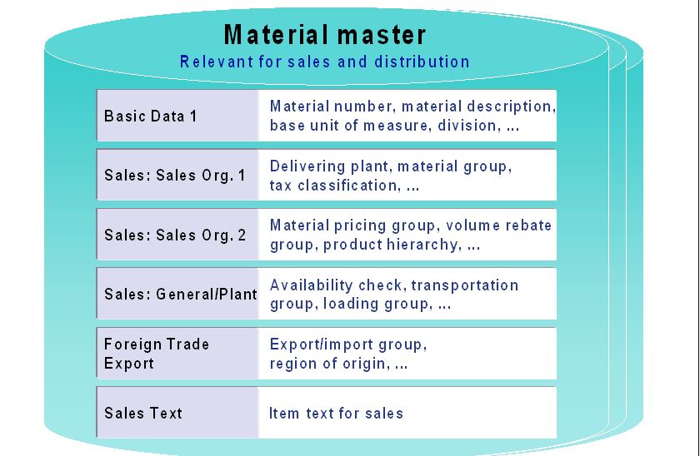
SD主数据-物料主数据
物料主数据
有关销售和分销
基本数据1： 物料号码、物料描述、基本计量单位、产品组…
销售：销售组织数据1： 交货工厂、物料组、税分类…
销售：销售组织数据 2： 物料定价组、成交额回扣组、
产品层次…
销售：一般/工厂： 可用性检查、 运输组、装载组…
对外贸易出口： 出口/进口组、原产地国…
销售文本：销售项目文本

Slide 20
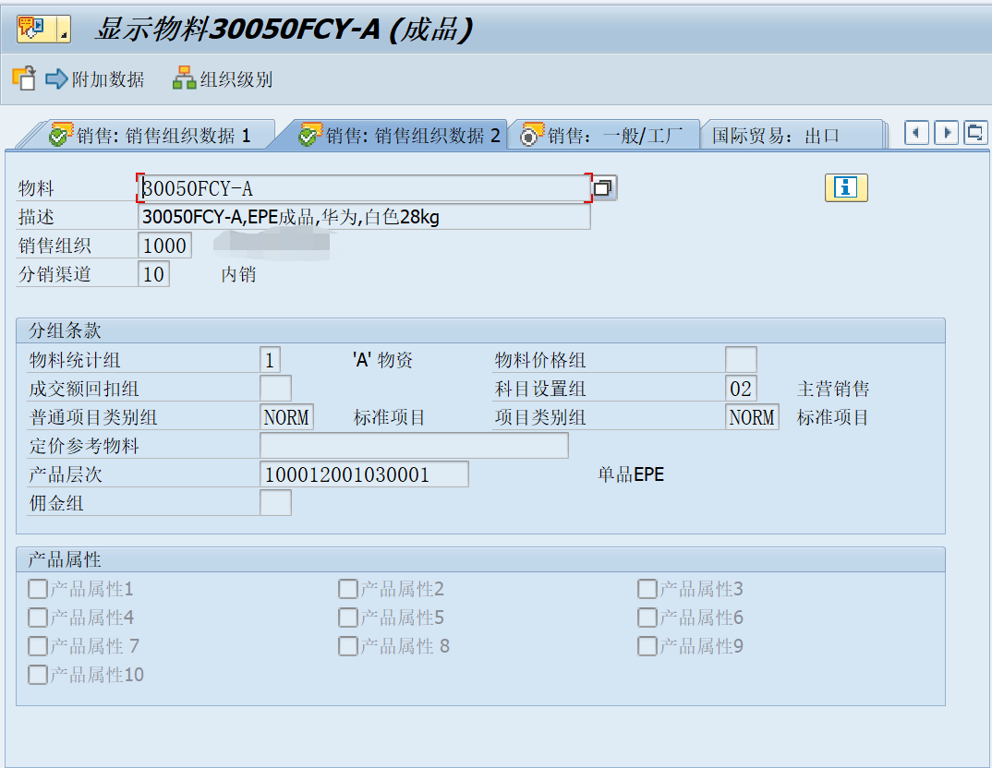
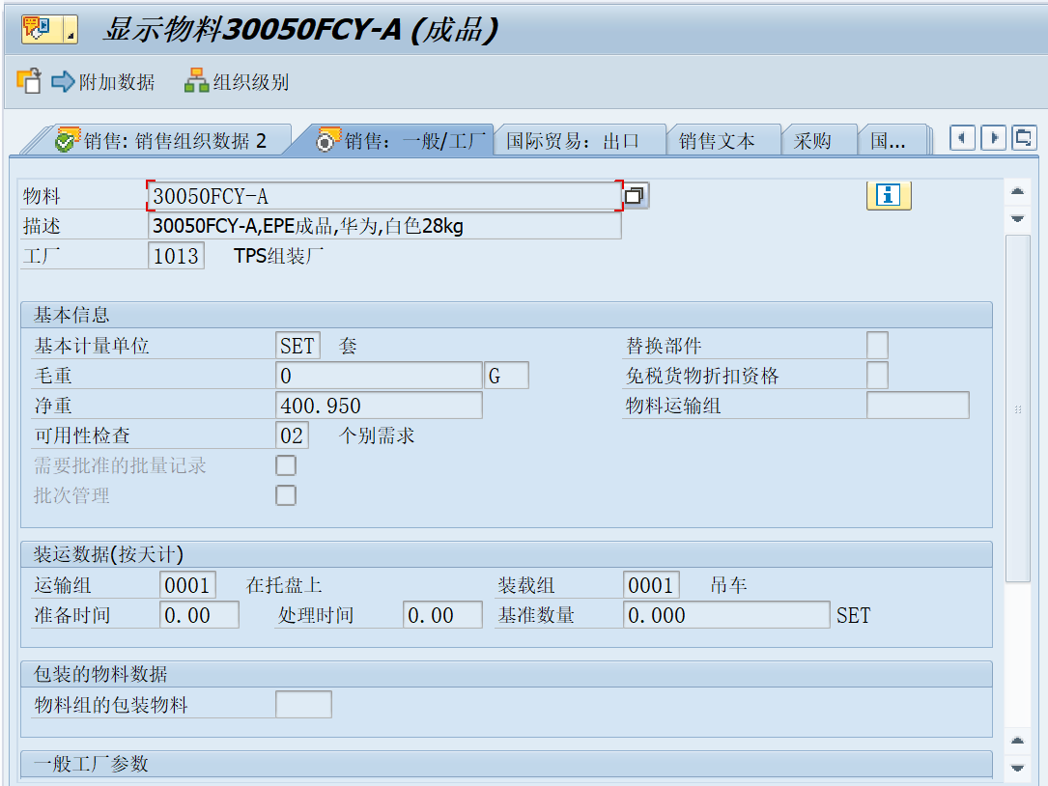
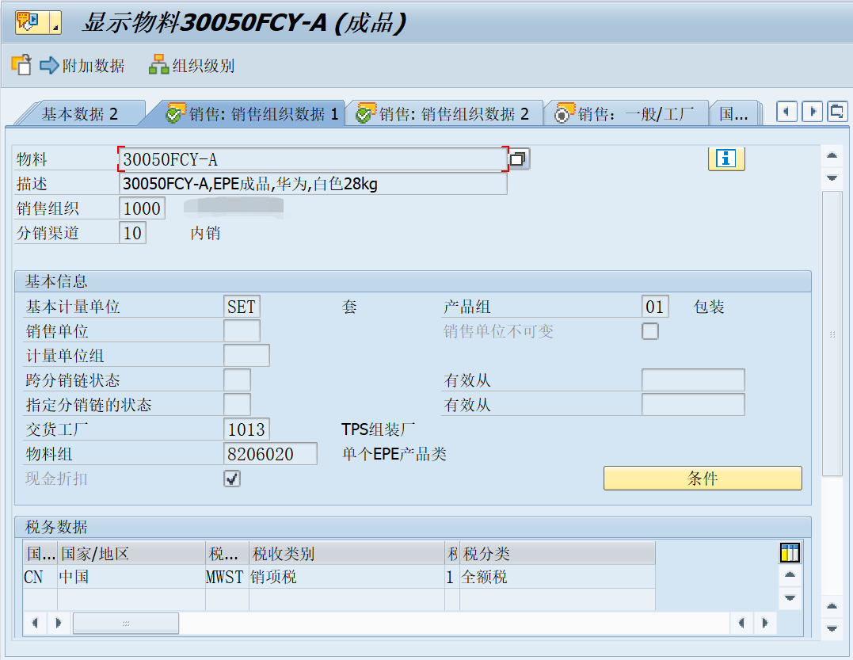
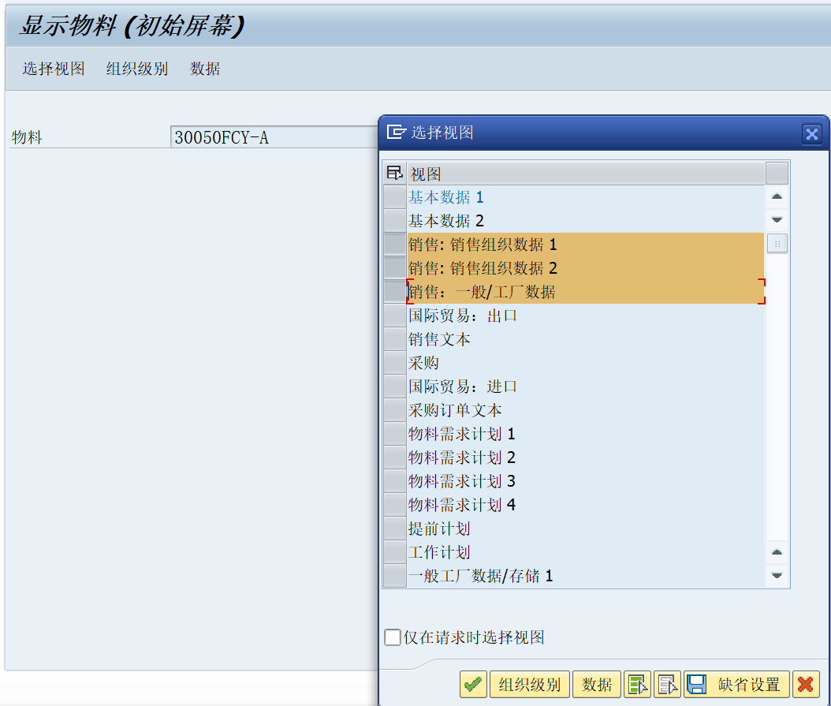

Slide 21
SD主数据-客户主数据
123
一般数据
销售区域数据
公司代码数据
一般数据
销售、财务共享
对所有组织单位有效
Customer-123
客户主数据
（地址、营业状况、联系人、…）
销售区域数据
财务会计资料
销售人员专用
财务人员专用
依销售区域别
依公司别
（订单、交货、发票、业务伙伴）
（财务处理相关数据）

Slide 22
客户主数据-基本数据
客户主档
一般数据
地址
名称，地址，语言, …
控制资料
税务资料，..
付款交易
银行名细,…
联络人
联络人名称，地址,…

Slide 23
客户主数据-销售范围资料
客户主档
销售范围资料
订单
销售点, 货币, 销售区域, 价格组 …
交货
交货条件, 交货工厂, …
发票
税务分类, 付款条件…
伙伴功能
收货人，付款人,…

Slide 24
客户主数据-账户组
创建购货方
客 户
:
8058
销 售 组 织
:
1000
销 售 渠 道
: 10
产 品 组
: 10
帐 户 组
: 0001
帐 户 组
字段选择
编号范围
一次性帐户：是/否
0001 售达方
0002 送达方
0003 付款方
0004 收票方
Notes:
账户组是对客户进行一个划分，比如我们公司有直销客户，以及经销商，我们就把客户分为直销客户和经销商客户。 我们可以用字段选择来定义那些字段是要填的的，还可以用编码范围来区分直销客户和经销商客户，让我们的销售人员看到编码就知道是属于那类客户。

Slide 25
客户主数据-合伙人功能
售达方
*
. . . . .
送达方
*
业 务 员
合伙人功能
付款方
*
货 运 行
连 络 人
开票方
*
必 须 具 备
*
Notes:
合伙人功能： 客户可以同时担任多个功能，一个客户可以担任售达方，送达方，付款方和开票方。

Slide 26
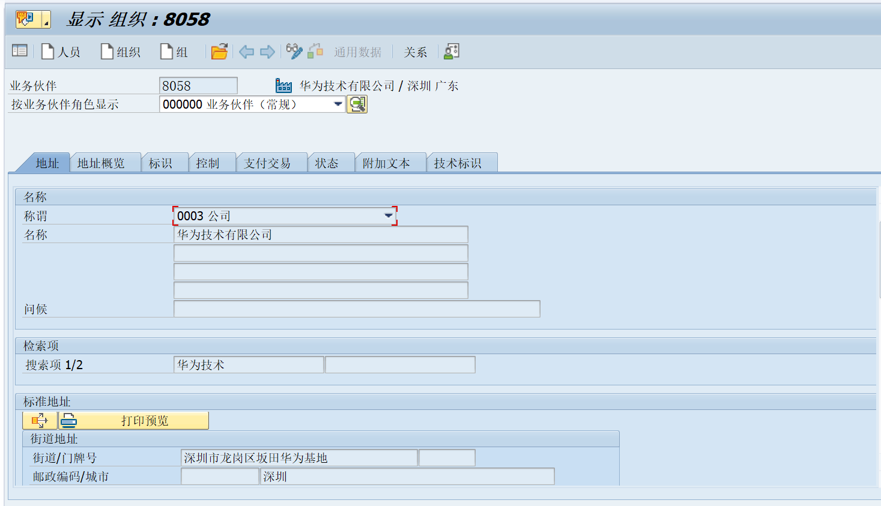
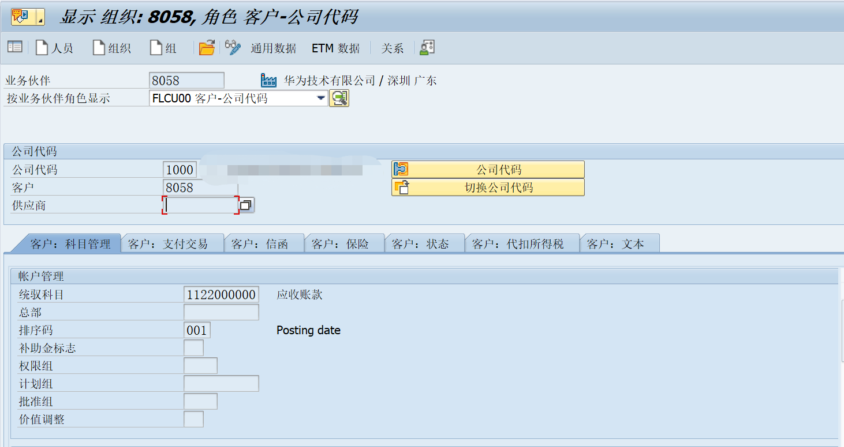
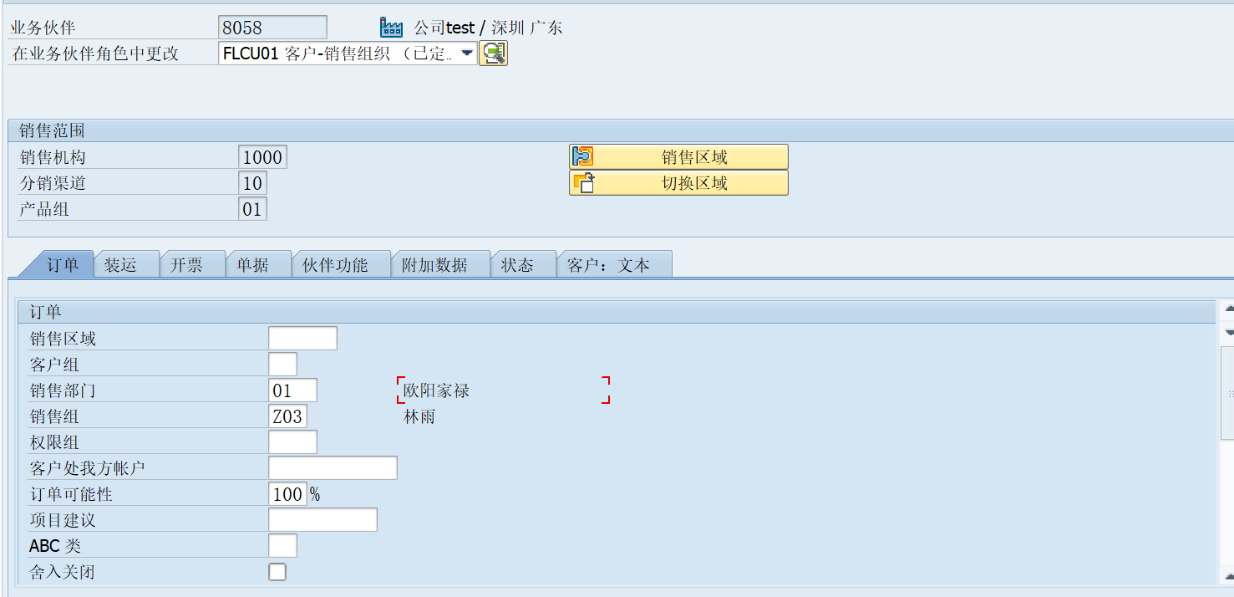

Slide 27
SD主数据-价格主数据
价格主数据
条件类型 ：ZPR0
销售组织 ：1013
分销渠道 ：10
客户 ：8058
物料 ：30050FCY-A
有效期
01.03.2019 – 01.04.2019
由100 PCS 1200 RMB/1000 PCS
由200 PCS 1100 RMB/998 PCS
由300 PCS 1000 RMB/994 PCS

Slide 28
价格主数据-价格类型
Key
描述
控制资料
PR00
价格
PR00
K007
折扣%
计算方法:
百分比
K007
等级基本类型
价值尺度
K029
折扣 / 重量
计算类型:
金额 / 重量
K029
等级基本类型:
重量scale
例子
等级基本类型
计算类型
等级基本类型
计算类型
100 $
1- %
100 kg
$ 1- per 1 kg
1000 $
2- %
1000 kg
$ 3-
10000 $
4- %
10000 kg
$ 5-

Slide 29
价格主数据-价格条件
价 格
售价
折 扣 /税 费
- 客户
- 客户/物料
- 物料
- 物料价格
- 价格组
- 客户相关价格
- 物料定价组
- 客户/物料定价组
- 其它
- 客户/物料
- 价格组/物料组
- 其它

Slide 30
价格主数据-存取顺序
价格条件记录
PR00
销售价格
存取顺序 PR02
K007
折扣
K020
主要客户折扣
Major customer disc.
存取顺序
条件表
特定
PR02
1.
客户/ 物料
1.
2.
物料
2.
普通
3.

Slide 31
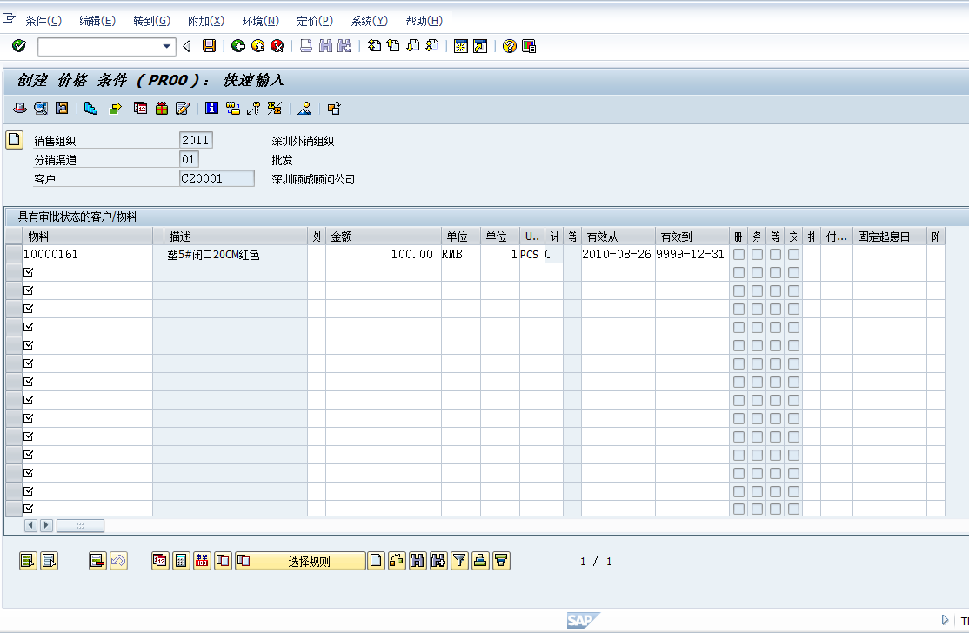
选择该符号可
输入价格区间

Slide 32
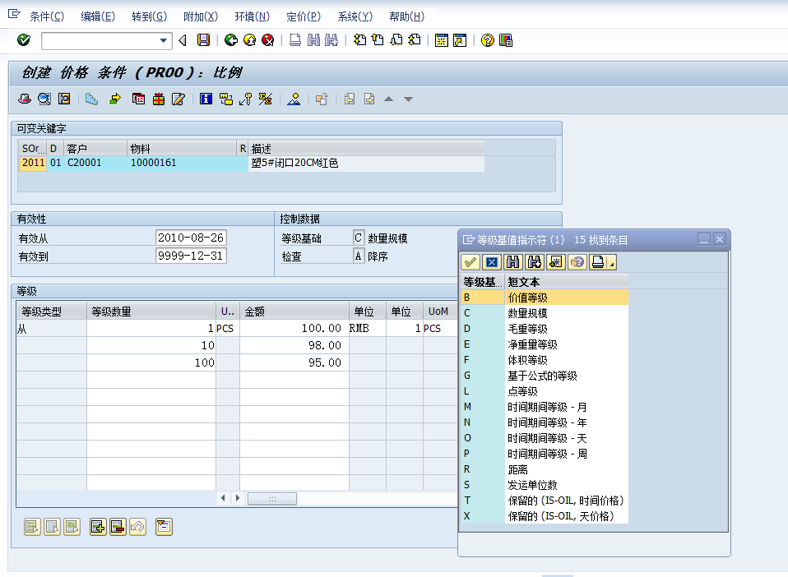

Slide 33
SD主数据-客户物料信息记录
客户物料信息记录
客户: 8058
销售组织: 1000
分销渠道: 10
物 料 描述 客户物料信息 #
30050FCY-A 30050FCY-A EPE成品 604-07091
销售订单(概揽)
售达方: 8058
客户物料信息 # 订单数量 物料 描述
604-07091 500 30050FCY-A 30050FCY-A EPE成品

Slide 34
日程
整体流程
组织架构
主数据
主要模块流程
订单、出货、开票、信用管控、跨公司交易、返利
信息系统

Slide 35
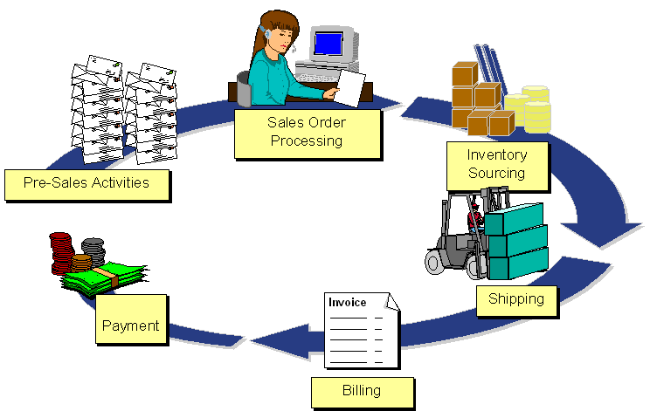
SD 销售流程图
销售订单
生产/采购
售前活动
收款
交货
发票

Slide 36
销售凭证中的数据来源
客 户 数据
销售订单
价 格 条 件
物 料 数据
.....

Slide 37
销售订单类型
销售前期
合同
询价
数量合同
报价
价值合同
销售订单
客户抱怨
标准订单
退货订单
免费订单
后续免费订单
换货订单
借项凭证请求
贷项凭证请求

Slide 38
销售订单功能
计划行
可用性检查
传输需求
销售订单
长文本
价格
输出
销售信息系统
信贷管理

Slide 39
订单类型功能
订单编号范围
检查
检查产品组
检查采购PO号
分配基本功能
•
决定伙伴
•
价格
参考其他文件创建
销售订单类型
•
不完整检查
•
免费品
•
物料决定
默认
•
日期
输出
出货/发票类型
•
...
出货/开票冻结
必须输入的栏位

Slide 40
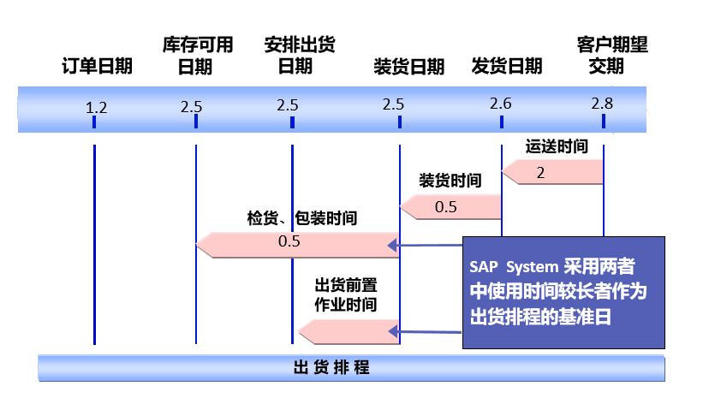
订单交期的计算（1） - 倒退排程
库存可用
安排出货
客户期望
订单日期
日期
日期
装货日期
发货日期
交期
运送时间
装货时间
检货、包装时间
SAP System 采用两者
出货前置
作业时间
中使用时间较长者作为
出货排程的基准日
出 货 排 程

Slide 41
订单交期的计算（2） - 向前排程
新库存可用
安排出货
确实可行
订单日期
日期
日期
装货日期
发货日期
的交期
1.25
2.1
2.1
2.2
2.3
2.5
运送时间
装货时间
2
1.31
检货、包装时间
1
1
出货前置
作业时间
倒退排程的结果无库存
The confirmed delivery date
可用时，SAP 系统会
is derived by the R/3 System
根据实际有库存的日期
using forward scheduling
出 货 排 程
based on the new material
向前排程，产生系统建
availability date.
议的订单交货日

Slide 42
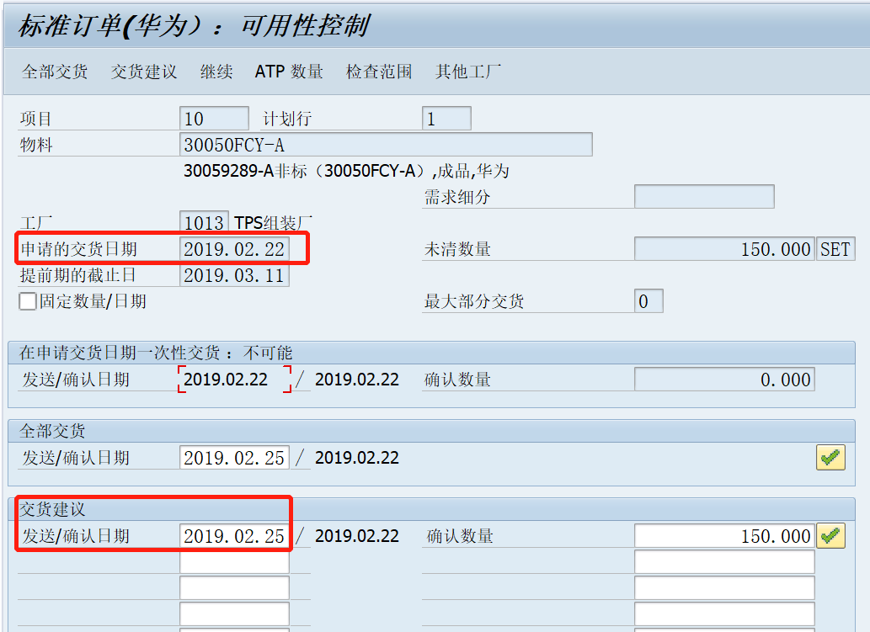
客户期望的
交期无法满足,
系统自动计算
建议的交期和
数量

Slide 43
订单价格决定
定价过程 ZRVA01
销售订单类型 OR
1.
销售价格
ZPR0
Item 10 100 PC
ZPR0 销售价格 ￥100
2. 折扣价格 KA00
MWST
税 16%
3.
税 MWST
条件类型:
ZPR0
存取顺序:
PR02
存取顺序:
PR02
条件列表:
1.
客户/ 物料
2.
物料
PR 价格记录
从1 PC ￥ 100
无有效记录
从 100 PC ￥99
有效记录
从 200 PC ￥98

Slide 44
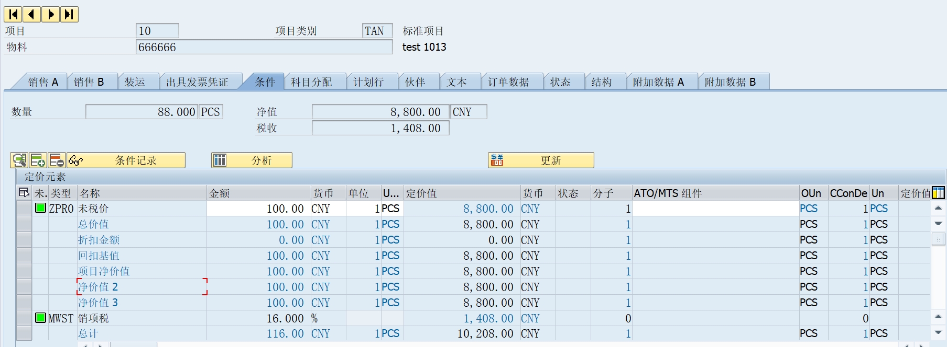
订单价格

Slide 45
拒接订单
Quotation报价单
Quotation
Sold-to party 买方:
C1
Item 10
M1
10 PC
Item 20
M2
20 PC
Reas. f. rejection:
03 too expen.
Item 30
M3
30 PC
x
Order 订单
Order
Sold-to party 买方:
C1
Item 10
M1
10 PC
Item 20
M3
30 PC

Slide 46
在销售订单中更改客户代码
重新决定的资料
客户主档
客户物料资料
长文本
免费物件
价格
输出
交货工厂及出货点
不变的资料
销售范围
销售地点及销售组
可用性及产品分配
批次
符合以下条件不可改变
*先前凭证存在
* 后续凭证存在

Slide 47
交货流程概览
Shipping point 出货点
Warehouse 仓库
May
May
销售订单
4
5
6
7
2
3
13
1
9
10
11
12
14
8
16
17
18
19
20
21
15
23
24
25
26
27
28
22
30
31
29
监测最后期限
拣货
检查可用度
创建交货单
..........................
..........................
..........................
..........................
..........................
..........................
..........................
..........................
. . . . . . .
..........................
. . . . . . .
. . . . . . .
. . . . . . .
. . . . . . .
. . . . . . .
包装
运输
打印及发送运输文件
发货过账

Slide 48
交货单
订单与出货单的关系可能有：1:1, 1:N, N:1
订 单
出 货 单
1
完 整 出 货
Order
Outbound
1
delivery
出 货 单
Outbound
delivery
订 单
出 货 单
2
部 份 出 货
Order
Outbound
2
delivery
出 货 单
Outbound
delivery
订 单
Order
出 货 单
3
并 单 出 货
Outbound
3
delivery
订 单
Order

Slide 49
发货过账
发货过账:
A
n
扣减仓库库存
Material
库存量更新
n
更新存货帐之存货
.
...
n
减少出货需求
n
更新订单和出货单之作业状态
n
产生发票的工作清单
总帐会计
出库处理 POST
资产负债表
成本
损益表
成本中心
...
Order
...
物料
会计凭证

Slide 50
出货取消
订 单
出 货 单
发 货 过 帐
1.
1.
取 消
重新设定物料移动情况
2.
2.
发 货 过 帐
发票文件

Slide 51
发票作业流程
会计
订单
交货
发票
$100
$100
订单
发票
$100
$100
借项凭证申请
借项凭证
$10
$10
合并发票: 相同付款人,付款日期,或者其他条件的发票可以合并创建
发票
取消发票
$100
$100

Slide 52
发票类型
形式发票
现金销售
发票
借贷项凭证
外部交易
发票类型
退货
发票清单
公司间发票
取消发票

Slide 53
发票创建
订单、出货单、发票的关系：
发 票
订 单
Invoice
1：1：多
Sales order
Delivery
出 货 单
发 票
Invoice
Delivery
出 货 单
发 票
订 单
Invoice
1：多：1
Sales order
Delivery
出 货 单
发 票
Invoice
订 单
Delivery
Sales order
出 货 单
Delivery
1：多：1
出 货 单
发 票
Invoice
订 单
Sales order
出 货 单
Delivery

Slide 54
取消发票
订 单
出 货 单
发 票
客户应收明细账
100
1.
价格有误
1.
重置发票状态
发 票 取 消
客户应收明细账
100
2.
2.
发 票
客户应收明细账
80
正确价格

Slide 55
借贷项发票
OK
Goods are damaged
OK
Goods are damaged
Customer
Chemical Factory
订单
出货单
发票
借项凭证申请
借项凭证
批核
贷项凭证申请
贷项凭证
批核

Slide 56
退货单处理
发 票
退货销售订单
贷项通知单
(核可)
退货送货单
订单
l
同意退货
l
确认后才可
(退货过账)
产生贷项通
知单
l
退货区库存
贷项通知单
单据确认

Slide 57
形式发票
订单
出货单
发票
形式发票
(F5)
形式发票
(F8)

Slide 58
创建发票之影响
创建一张发票：
发票
自动创建会计凭证并更新收入帐
更新有关销售订单、交货、发票
的状态
更新客户信贷记录
更新销售信息系统中的统计数据
更新控制元素，诸如获利分析和
利润中心帐
客户信贷
记录
应收款
X
获利能力分析
销售信息系统
100
90
80
70
60
50
40
30
20
10
0
1
2
3
4
5
6
出货
销售订单

Slide 59
SD主数据-信用额度管理
时机
标准
结果
信用检查标准
销售订单
订单最大限额
最大欠款额
最早未清项
催款等级的最大限制
客户自定义检查
警告
交货单
提请审批
发货
拒绝

Slide 60
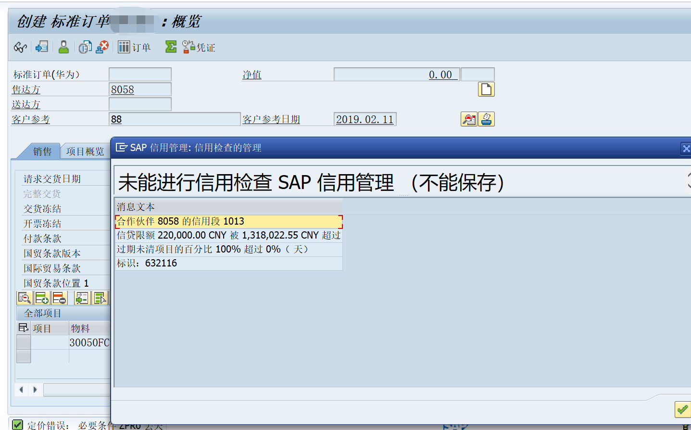
信用额度

Slide 61
跨公司交易
客户
8058
交货
2
工厂 3000
跨公司销售订单
发票
销售组织 3000
4
5
公司间发票
科顺集团
3
1000
1
销售组织 2000
顺德公司
2000

Slide 62
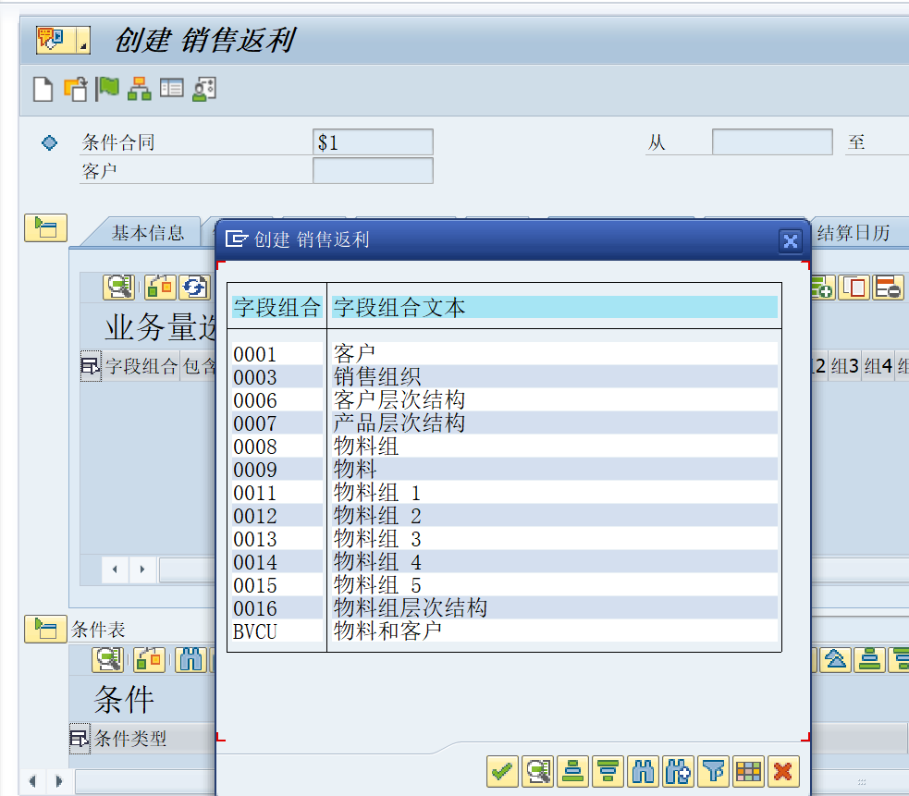
返利
建立返利合同
销售订单执行
销售发票执行
返利合同计算

Slide 63
日程
整体流程
组织架构
主数据
主要模块流程
信息系统
标准报表

Slide 64
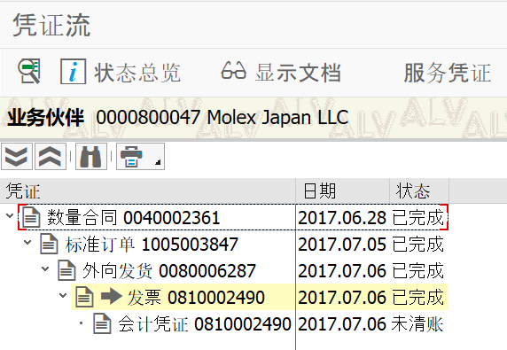
工单信息系统
单据流---追根溯源
操作清单---工作任务及完成进度的晴雨表
无微不至的实时操作记录---监控的原始凭据
批号跟踪、系列号记录---全程陪同，职责分明
预警系统－您所关心的关键指标的自动监控新武器

Slide 65
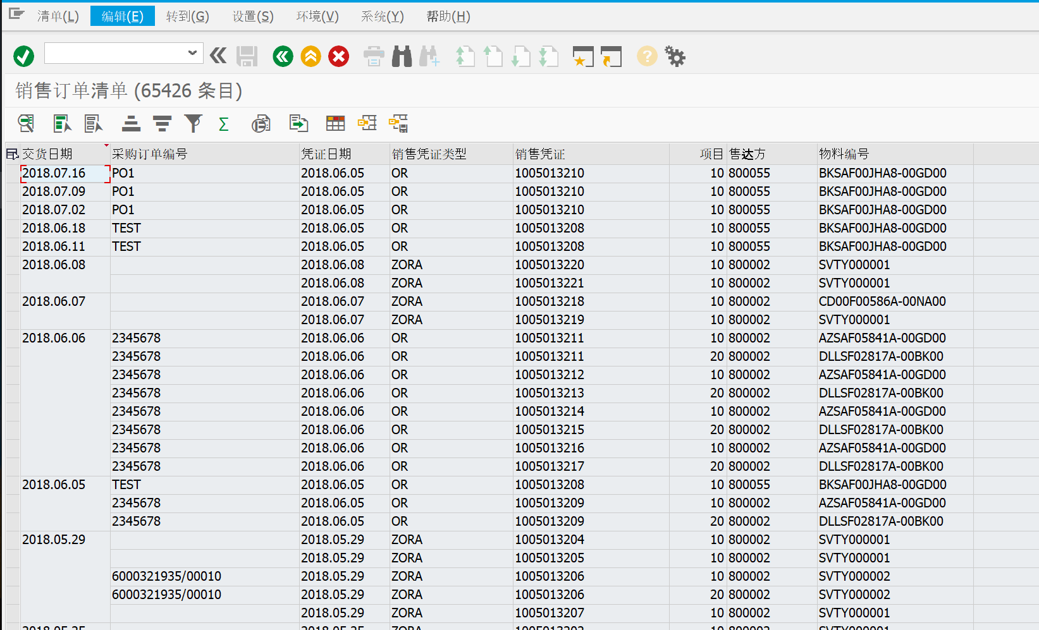
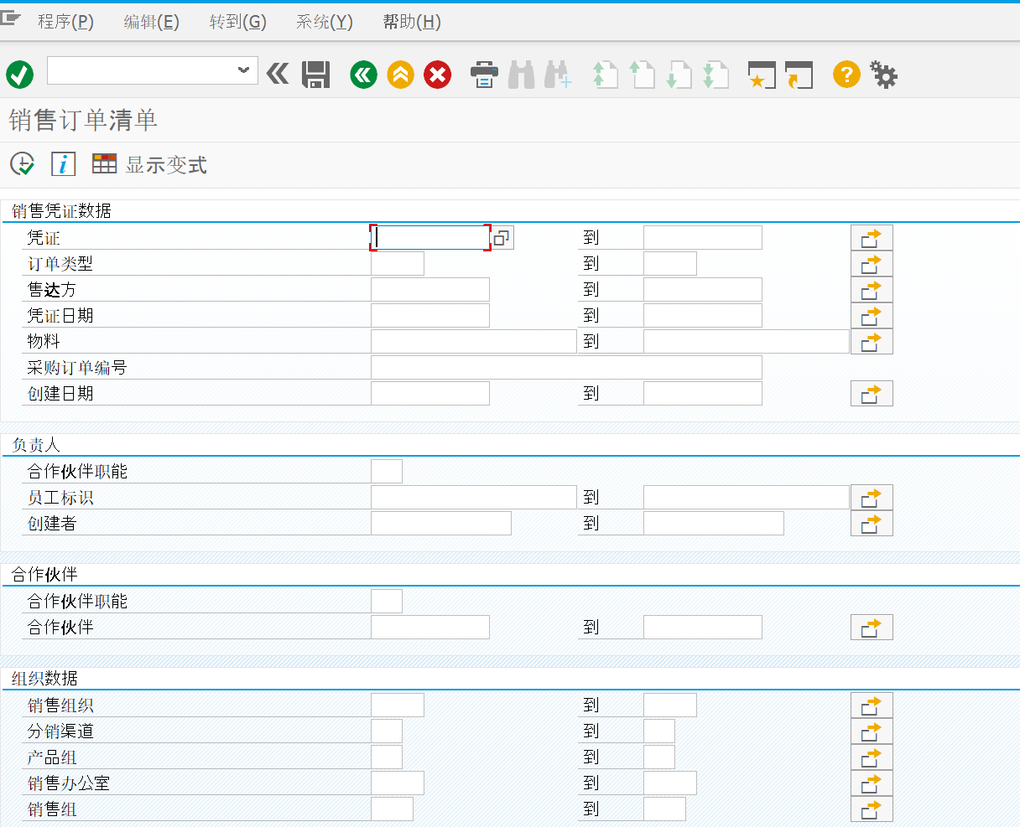
销售订单报表

Slide 66
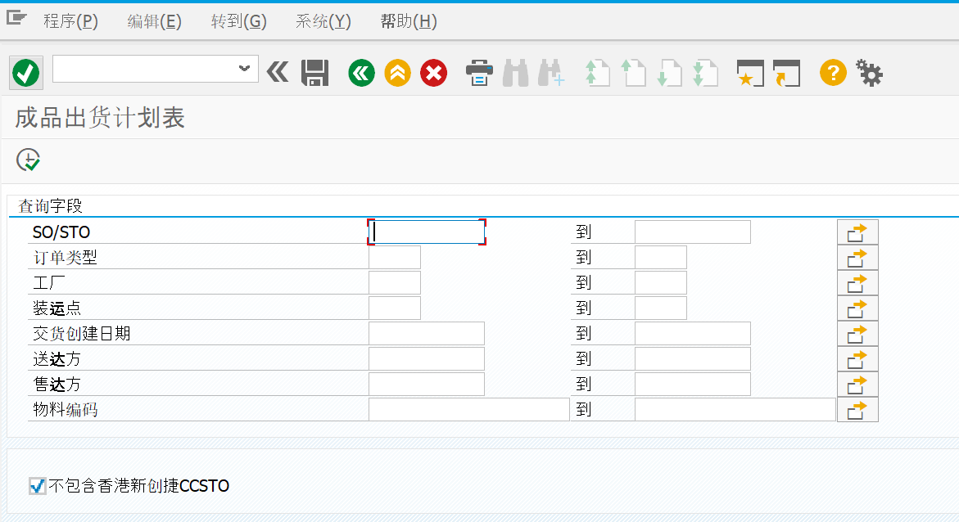
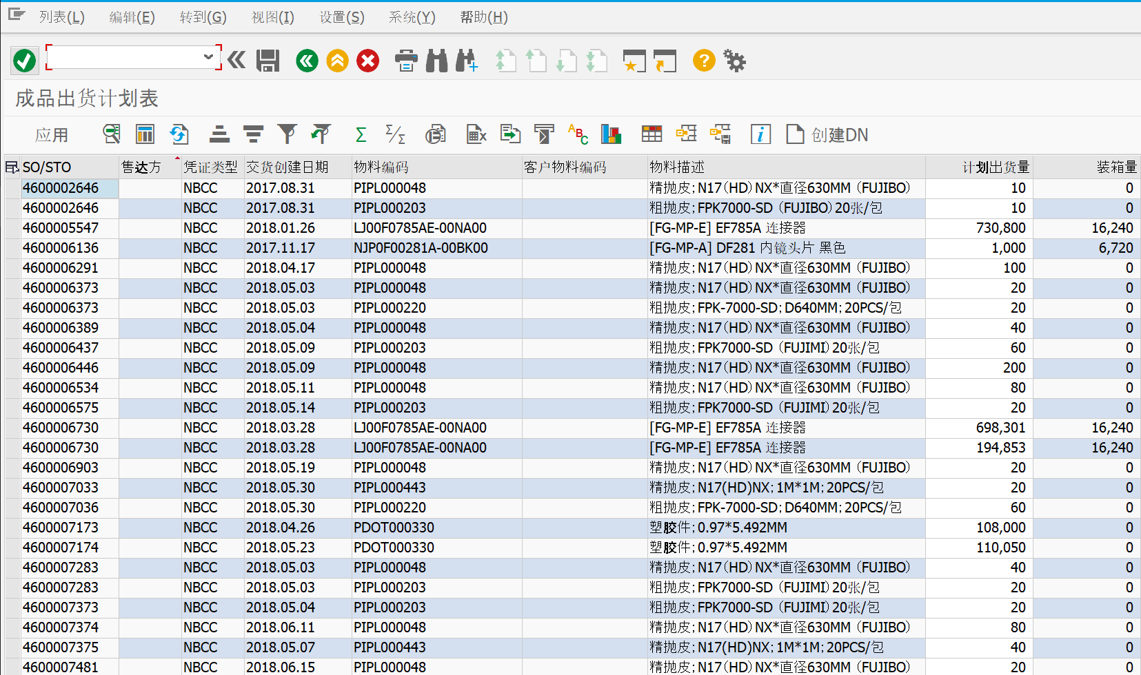
成品出货计划表

Slide 67
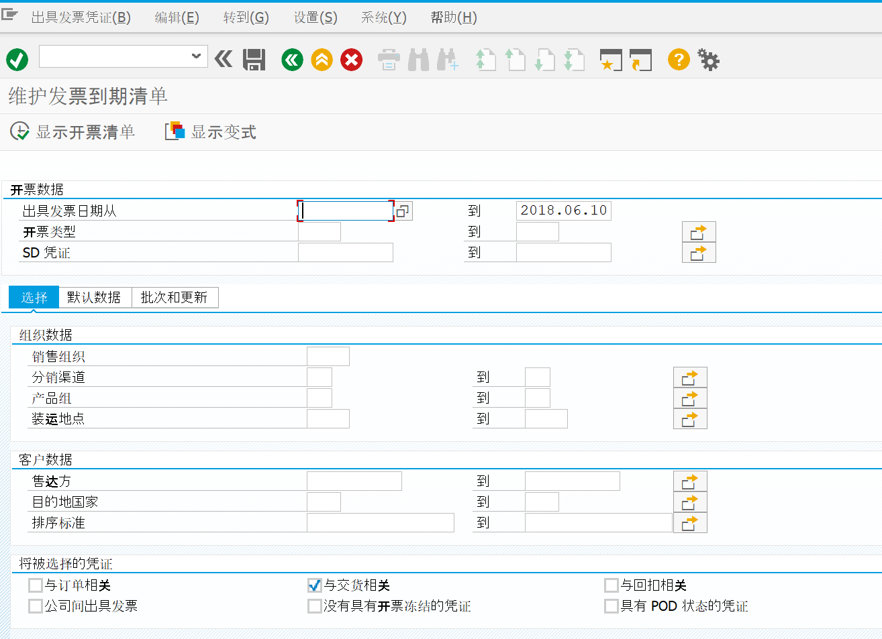
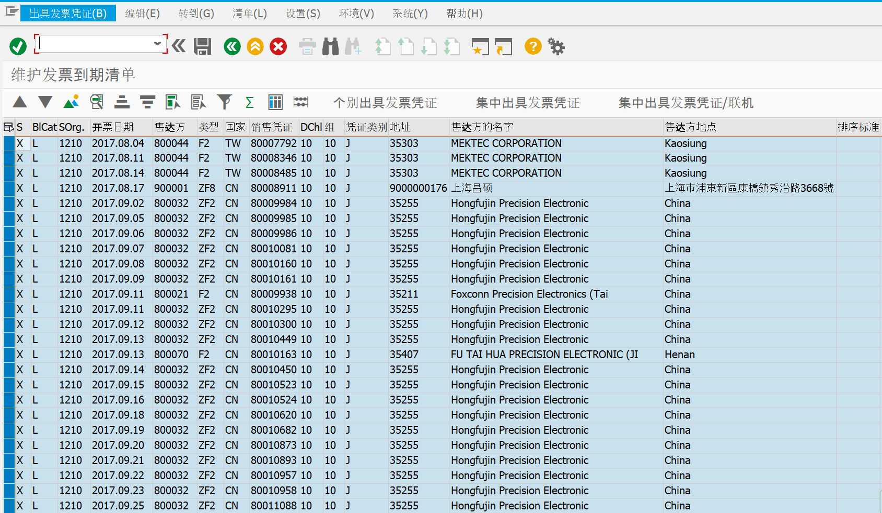
到期开票清单

Slide 68

Q&A
Q&A
Q&A

